Slide 1

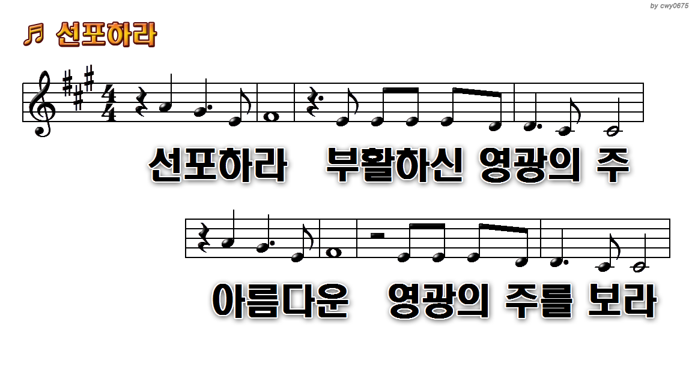
1.선포하라 부활하신 영광의 주
2.보좌에 앉으신 그 어린양 예수
3.선포하라 부활하신 영광의 주
4.찬송과 존귀와 영광과 능력을

Slide 2
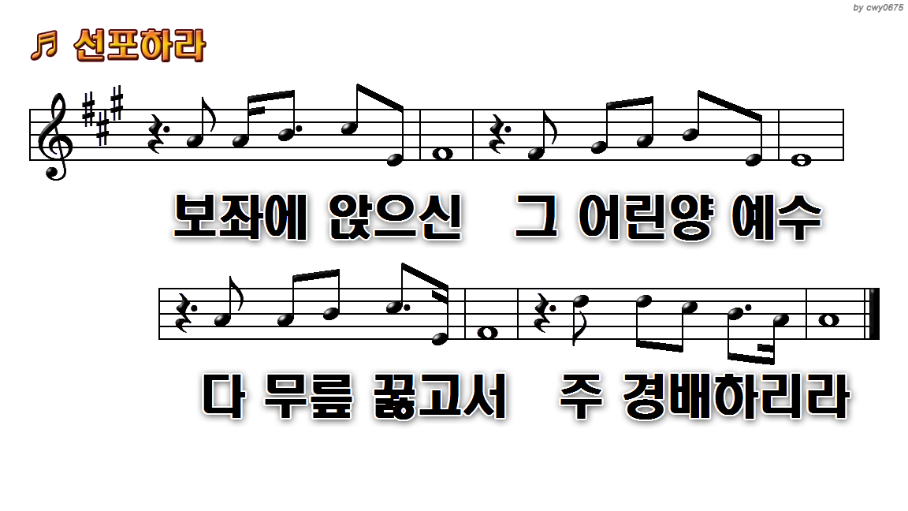
1.선포하라 부활하신 영광의 주
2.보좌에 앉으신 그 어린양 예수
3.선포하라 부활하신 영광의 주
4.찬송과 존귀와 영광과 능력을

Slide 3
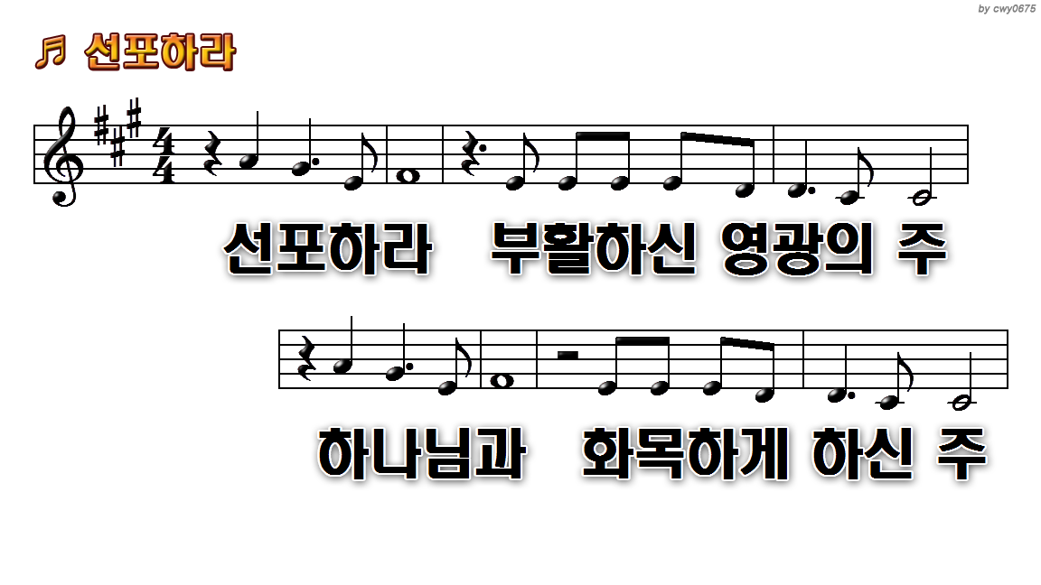
1.선포하라 부활하신 영광의 주
2.보좌에 앉으신 그 어린양 예수
3.선포하라 부활하신 영광의 주
4.찬송과 존귀와 영광과 능력을

Slide 4
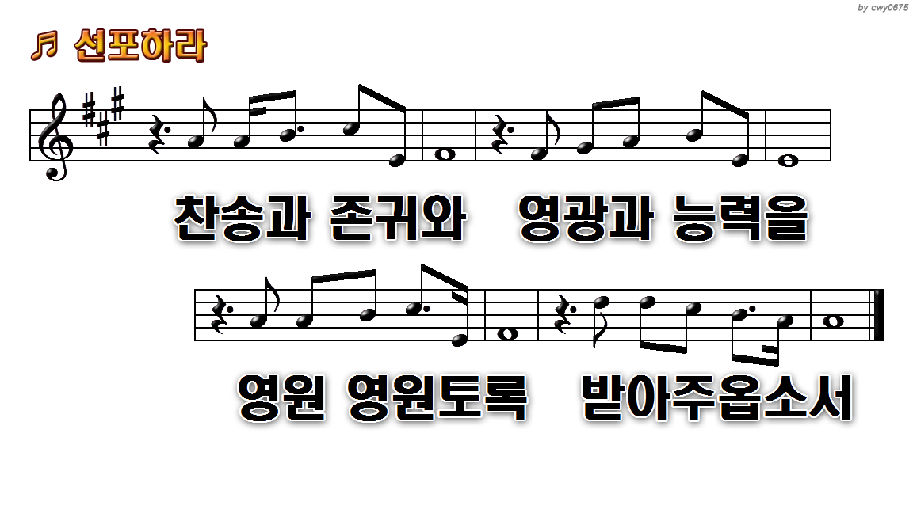
1.선포하라 부활하신 영광의 주
2.보좌에 앉으신 그 어린양 예수
3.선포하라 부활하신 영광의 주
4.찬송과 존귀와 영광과 능력을

